Slide 1
复 习 提 纲

Slide 2
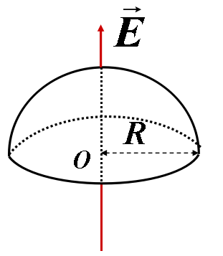
一、 静电场
1、静电场的高斯定理和环流定理
电通量
高斯定理
有源场
环流定理
无旋场（保守场）

Slide 3
2、 场强的计算
1）叠加原理
典型例子：点电荷系(包括电偶极子)，均匀带电的直线
2）高斯定理
典型例子：场强分布具有球、轴、面对称性的体系
λ
r
r
R

Slide 4
3、电势的计算
①定义法
②叠加法
电势、电势能计算典型例子
点电荷系（如两个点电荷）
均匀带电球面（壳、体）及同心球面（壳、体）
单个
球面
均匀带电的直线

Slide 5
4、导体的静电平衡
条件：
性质：
① U =C
② 净电荷只分布在外表面

Slide 6
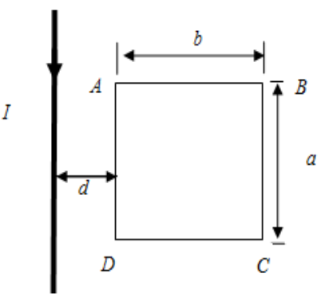
二、 稳恒磁场
1、高斯定理和环路定理
磁通量
高斯定理
（无源场）
安培环路定理
有旋场（非保守场）
I₁
I₂
注意：I_{i}的正、负判定
L

Slide 7
2、磁场计算
(1) 毕萨定律求解
y
I
O
0
P
x

Slide 8
(2)安培环路定律求解
典型例子：无限长载流圆柱导体和圆柱面
3、磁场力的计算
磁矩
（1）匀强磁场
直线电流：
I
曲线电流：
闭合电流：
a
b
（2）非匀强磁场
x
d
L
思想：分解为电流元的受力

Slide 9
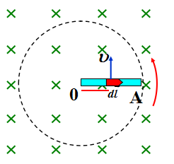
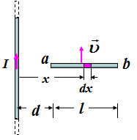
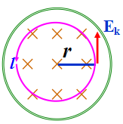
三、电 磁 感 应
动生电动势
非静电力
洛伦兹力
回路变动
电磁感应
磁场变化
感生电动势
非静电力
感生电场力

Slide 10
四、波动光学
1、相干光的条件： 频率、振动方向、相位差
2、相干光的获得方法
分波阵面法：杨氏双缝干涉、菲涅尔双镜、洛埃境
分振幅法： 薄膜干涉
3、几个基本概念
光程：
光程差：
波程差：
相位差：

Slide 11
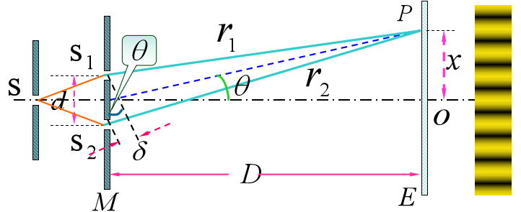
4、杨氏双缝干涉
波程差
加强
干涉条件
减弱
明纹
条纹位置
暗纹
条纹宽度(间距)

Slide 12
变异情形

Slide 13
5、薄膜干涉
i=0
光程差
注意附加
光程差！
干涉加强
k=1,2,3,…
干涉
条件
干涉相消
k=0,1,2,…
劈尖干涉条纹特点
➢ 条纹为明暗相间平行于棱边的直线
（空气劈尖棱边处为暗纹)
➢ 相邻明（暗）纹处的厚度差
l
Δe
e_{k+1}
➢相邻明(暗)纹间的间距 l
θ
e_{k}

Slide 14
P
6、夫琅禾费单缝衍射
B
S
(1)衍射条件
中央明纹
2k
个半波带
干涉相消（暗纹）
干涉加强（明纹）
个半波带
(2) 条纹特点
光强分布特点
条纹宽度

Slide 15
7 .光栅衍射
主极大明纹
k=0，1 , 2….
缺级条件
8 、光的偏振
马吕斯定律
(入射光为线偏振光)
布儒斯特定律

Slide 16
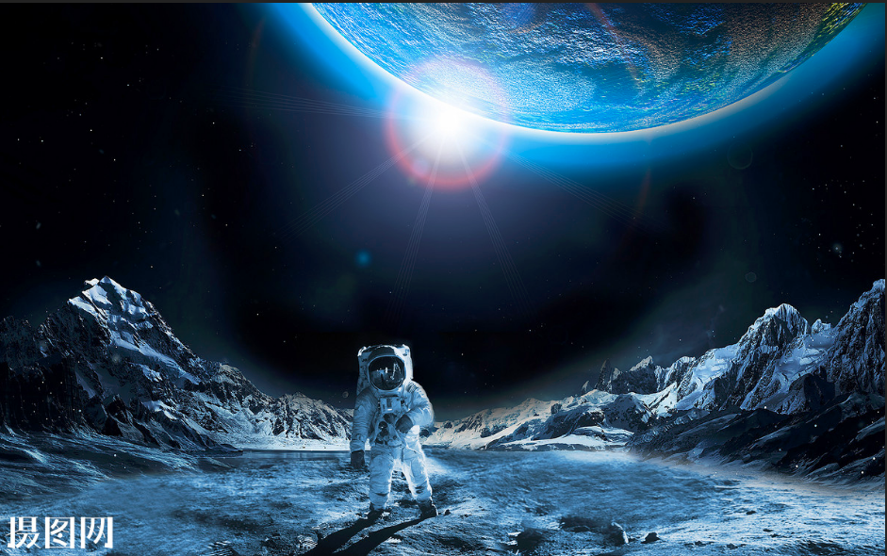
路漫漫其修远兮，吾将上下而求索！

Slide 17

Best wishes for you !

